Slide 1
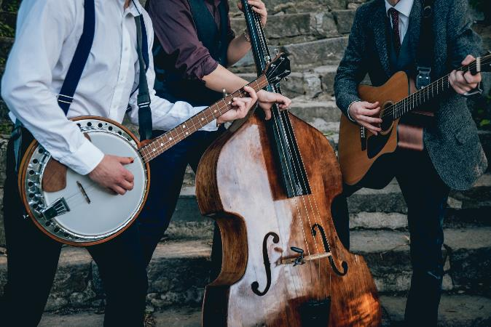
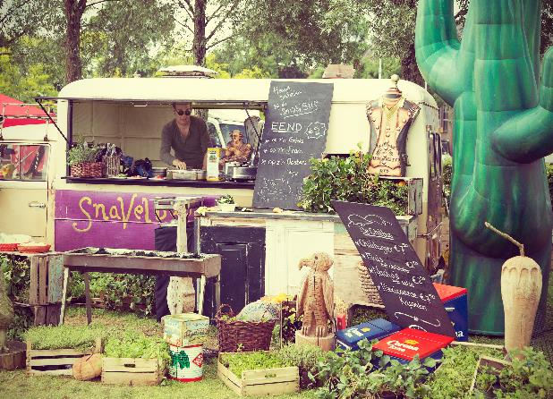
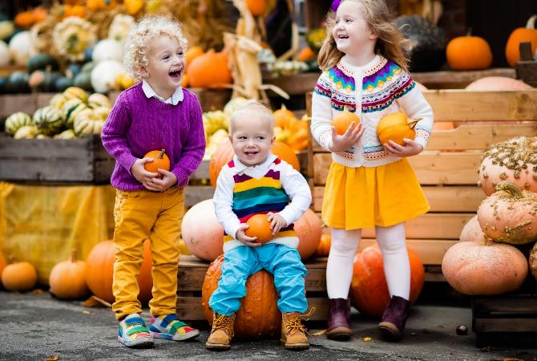
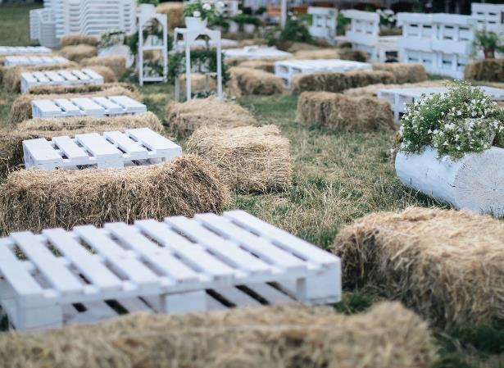
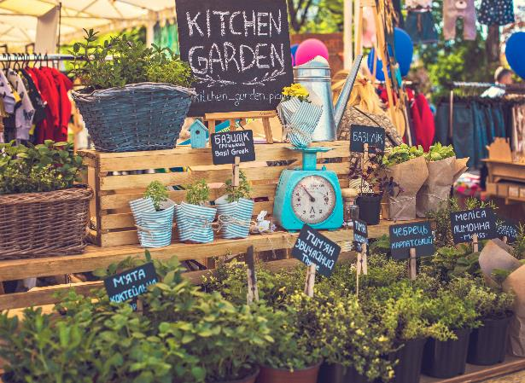

Slide 2
- První pořádnej venkovskej fesťák ve městě -
sobota 5.10. 2019
Praha – Bruselská cesta (areál Výstaviště)
Jednodenní akce plná chutí, hudby, zvyků a tradičních řemesel
Vše o dobrém a opravdovém jídle pro rodiče a děti
„Jak chutná venkov aneb venkov v Praze“ → s nadsázkou a vtipem přivést venkov do města

Slide 3
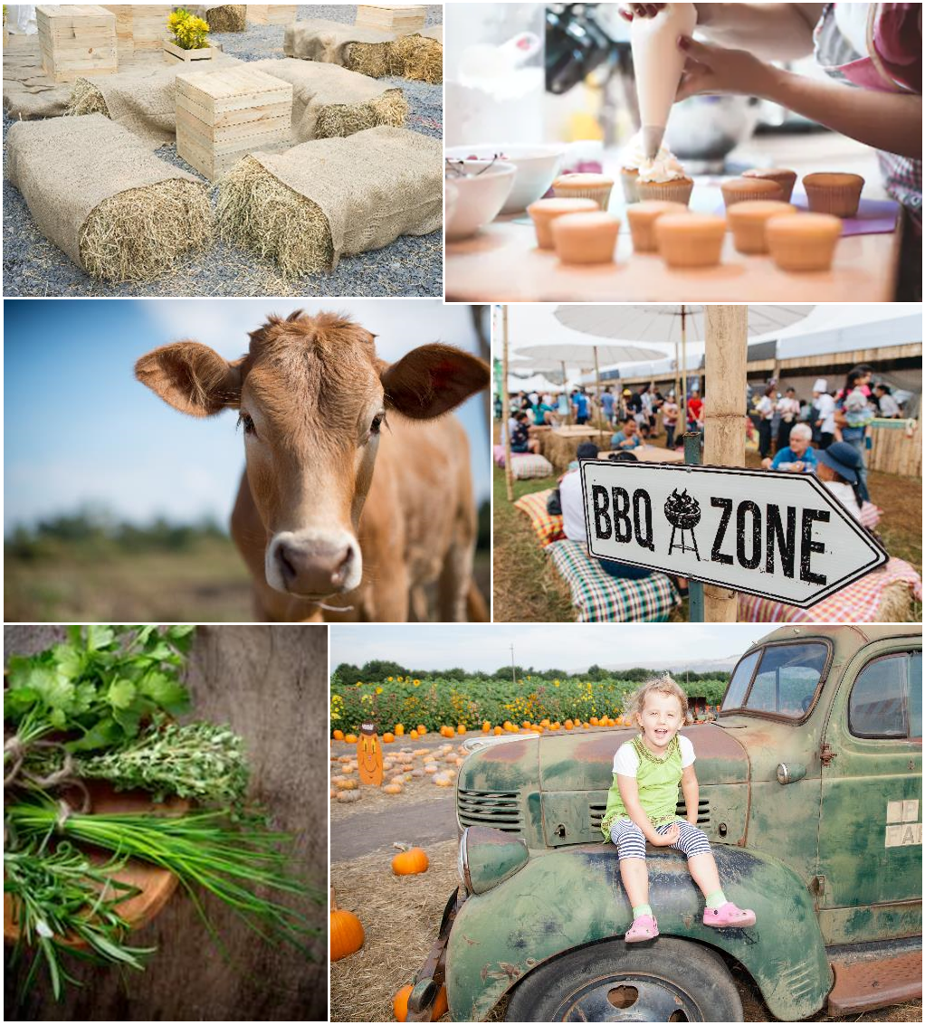
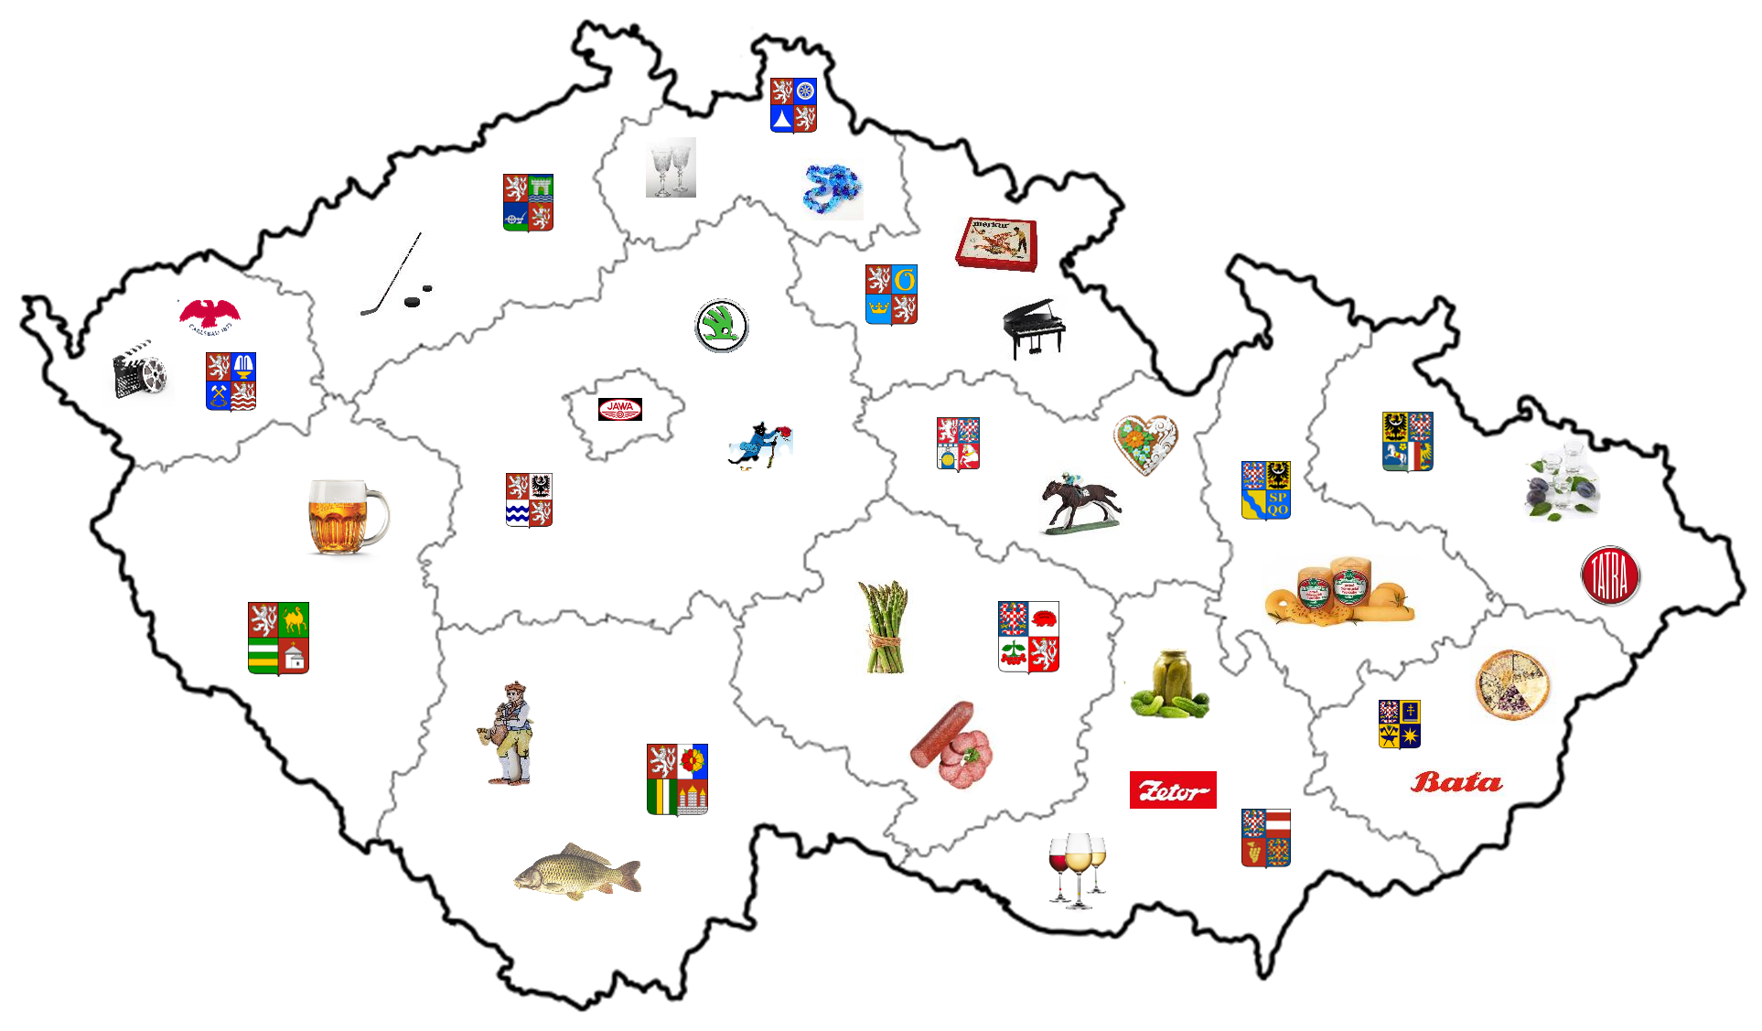

Slide 4
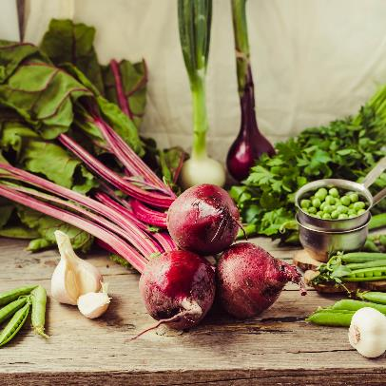
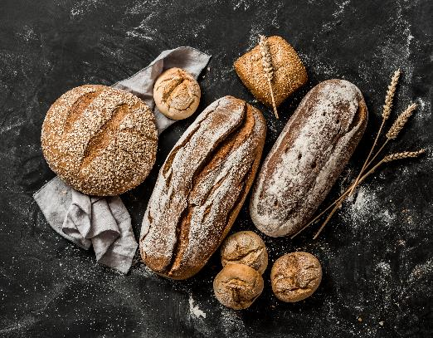
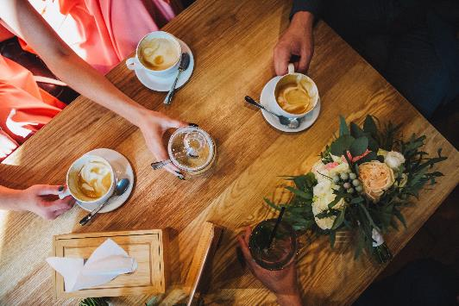
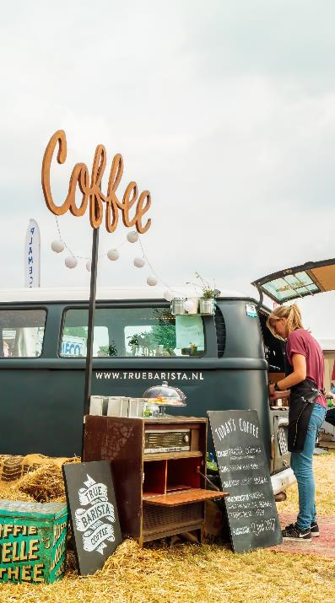
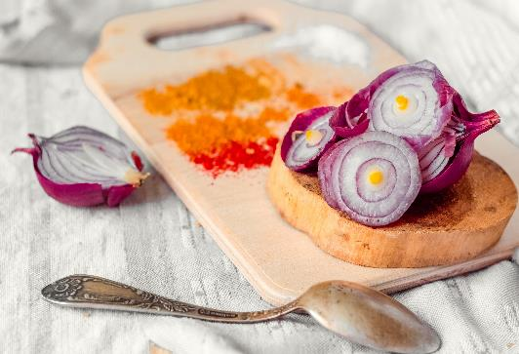
Nejlepší regionální produkty ČR
Prezentace krajových gurmánských specialit, nápojů (včetně ukázky jejich výroby)
Typická krajová kultura, regionální zvyklosti

Slide 5
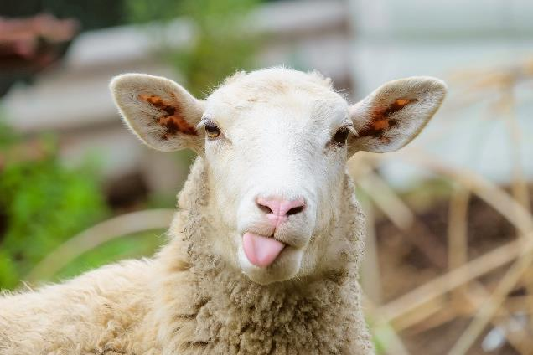
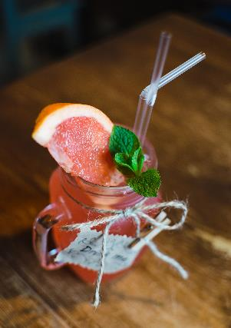
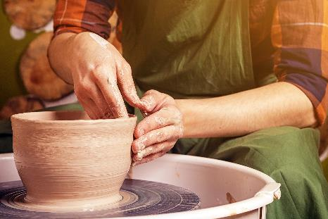
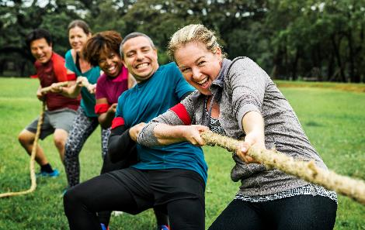
Busking
Hudební vystoupení
Nový cirkus a jiné
Hudebně-zábavní a divadelní program
Tomáš Klus (v jednání)
Divadelní spolek Disk
Tereza Balonová (vítěz Porta 2018)
Cimbálovka
Pigyho dětská zóna
Lollipopz, Cirkus LeGrando , Pavel Kožíšek
Dětský doprovodný program s Pigym
Přednášková zóna
Margit Slimáková
Kateřina Cajthamlová a jiní
Prezentace typických řemesel/workshopy
Tesař, truhlář, řezbář
Keramické a sklářské práce apod.

Slide 6
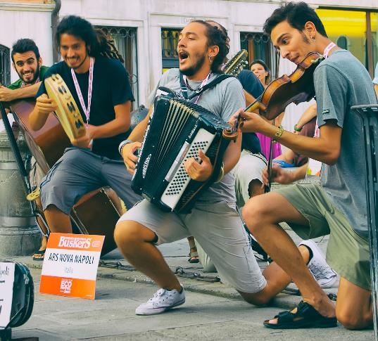
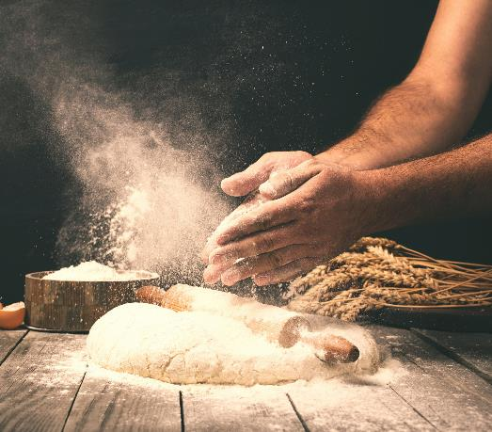
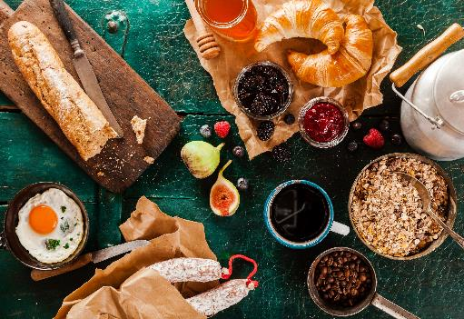
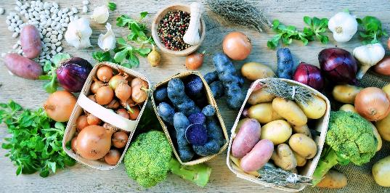
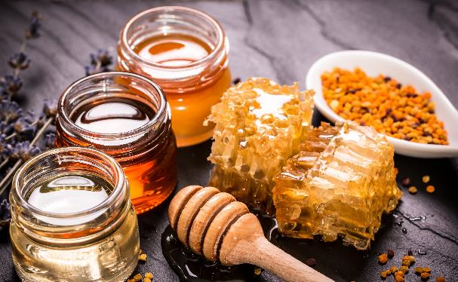
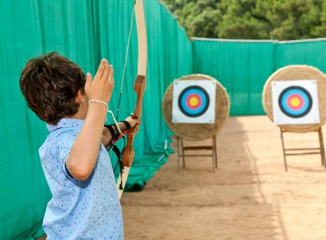
Emoce:
Interakce herce s divákem
Živá hudba na dosah
Gurmánský požitek, chutě, vůně
Typická řemesla na vlastní kůži

